Slide 1
Sprachen lernen am Sprachlehrinstitut
Learn Languages at the Language Teaching Centre

Slide 2
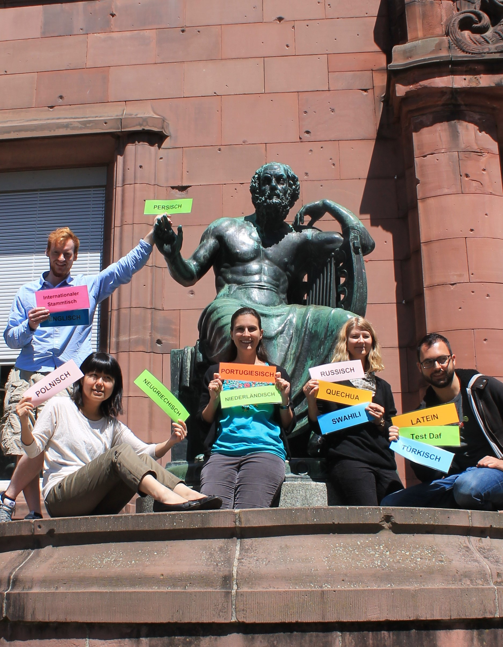
Das SLI bietet:
Semesterkurse in über 15 Sprachen: Arabisch, Englisch, Italienisch und viele mehr
Intensivkurse in Deutsch und Englisch
Fachsprachenkurse
Kurse für internationale Studierende aus Partnerprogrammen
Sprachtests und Vorbereitungskurse (DSH, TestDaF, IELTS)
Schein (Zertifikat) mit Note, Niveau und ECTS für alle Kurse
Selbstlernen am PC im Sprachlabor
Tandemvermittlung

Slide 3
The Language Teaching Centre (SLI) Offers:
Semester courses in more than 15 languages: Arabic, English, Italian and many more
Intensive courses in German and English
Courses for academic purposes
Courses for international students of university partner programmes
Language certificates and preparatory courses (DSH, TestDaF, IELTS)
Graded certificates including language level and ECTS for all courses
Computer workstations for self-study
A tandem language learning list

Slide 4

Online-Deutschkurse im Wintersemester
Abendkurse
Kurse auf allen Niveaustufen
Für Anfänger*innen bis zu Niveau C1
Mo und Mi oder Di und Do 18 - 20 Uhr
Morgenkurse
Niveau A1, A2, B1
Di und Do 8:30 - 10 Uhr
Phonetik und Grammatik (B1/B2)
Kommunikations-Training (B1/B2)
Grammatik für Fortgeschrittene (C1/C2)
Foto: Blum
Informationen, Kursgebühren und Online-Anmeldung:
www.sli.uni-freiburg.de

Slide 5
Online German Courses during the Wintersemester
Evening courses
Courses at all language levels
From A1 for beginners to level C1
Mon/Wed or Tue/Thurs, 6pm – 8pm
Morning courses
A1, A2, B1
Tue/Thurs, 8:30am – 10am
Pronunciation and Grammar course (B1/B2)
Communication Training (B1/B2)
Grammar for Advanced Learners (C1/C2)
Photo: Blum
Information, course fees and online registration:
www.sli.uni-freiburg.de

Slide 6

Online-Deutschkurse im Wintersemester
Mehr Erfolg im Studium mit unseren vorbereitenden und studienbegleitenden Kursen (ab B2):
Vorbereitungskurse auf die Prüfungen DSH und TestDaF
Deutsch für ausländische Juristinnen und Juristen
Wissenschaftliches Schreiben
Foto: Hirschfeld
Information, Kursgebühren und Online-Anmeldung:
www.sli.uni-freiburg.de
Notes:
Ein Studium in Deutschland ist anders als in Ihrem Heimatland und stellt Sie vor sprachliche und interkulturelle Herausforderungen. Das SLI hilft Ihnen, diesen zu begegnen.

Slide 7
Online German Courses during the Wintersemester
More success in your course of studies with our special purposes courses (B2 and higher):
Preparatory courses for DSH and TestDaF exams
German for Jurists
Academic writing
Photo: Hirschfeld
Information, course fees and online registration:
www.sli.uni-freiburg.de
Notes:
Studying in Germany will pose linguistic and intercultural challenges. The Language Teaching Centre will help you to cope with these.

Slide 8
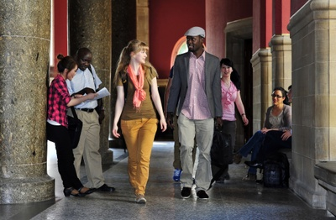
Online-Deutschkurse für
Studierende aus Partnerprogrammen
kostenfrei
nur für Teilnehmende der Universitäts-partnerprogramme Global Exchange, AYF, IES, ERASMUS
max. 1 Sprachkurs (max. 8 ECTS) pro Semester Mo und Mi 8 - 10 oder 16 - 18 Uhr
Foto: Kunz
max. 3 Landeskundekurse (max. 4 ECTS je Kurs) pro Semester
Sprachkurse: alle Niveaustufen A1 – C1
Landeskundekurse: ab Sprachniveau A2 (GER)
obligatorische Selbsteinschätzung des Sprachniveaus (Kurswechsel in der Regel nicht möglich)
Information und Online-Anmeldung: www.sli.uni-freiburg.de
Notes:
Sprachkurse: 4 UE pro Woche Mo und Mi 8:00 – 10:00 Uhr ODER 16:00 – 18:00 Uhr
Anwesenheit in den ersten beiden Sitzungen obligatorisch, sonst wird Platz an TN auf Warteliste vergeben!

Slide 9
Online German Courses for Students of University Partner Programmes
Free of charge
Only for exchange students of university partner programmes such as Global Exchange, AYF, IES, ERASMUS
Max. 1 language course (max. 8 ECTS) per semester, Mon and Wed, 8 -10 am or 4 – 6 pm (4 class hours per week)
Photo: Kunz
Max. 3 regional studies classes (max. 4 ECTS/course) per sem.
Language courses: all language levels A1 – C1
Regional studies classes: language level A2 and higher
Compulsory self-assessment of language level (course switching is normally not possible)
Information and online registration: www.sli.uni-freiburg.de
Notes:
Attendance in the first two sessions is compulsory. Otherwise your place will be given to a student on the waiting list!

Slide 10
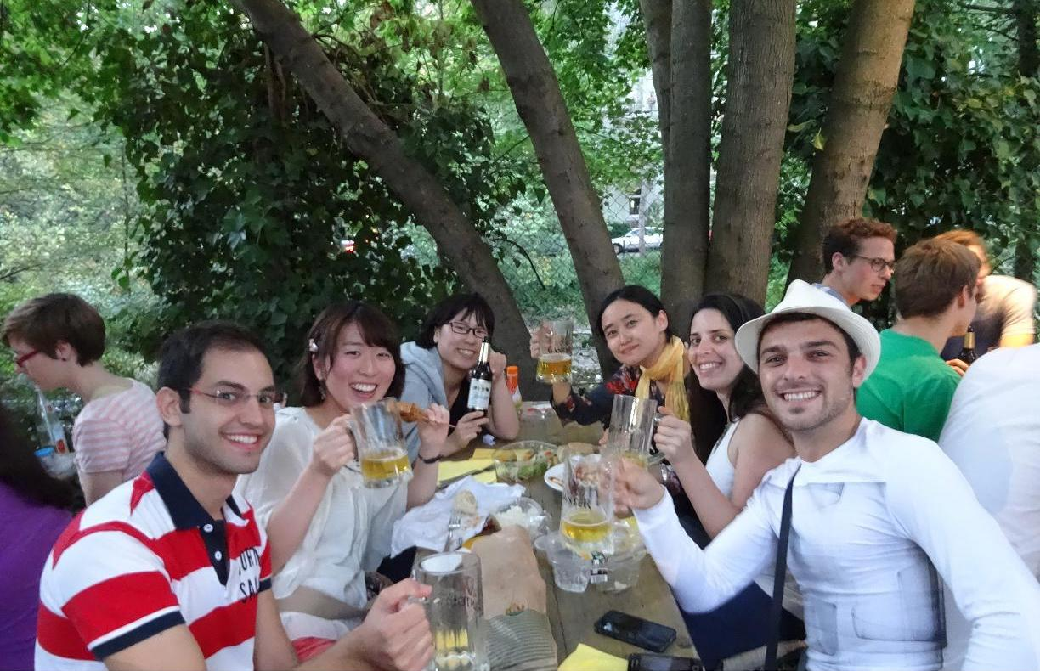
Sommer- und Winter-Universität
Studienvorbereitende Intensivsprachkurse
Sprachunterricht am Vormittag
Übungen und Seminare am Nachmittag
Zeugnis mit max. 7 ECTS-Punkten
Freizeitangebot in und um Freiburg
Tagesausflüge in die weitere Umgebung
Foto: Takagi
Der nächste Intensivkurs findet im März 2022 statt.
Information, Kursgebühren und Online-Anmeldung:
www.sli.uni-freiburg.de/sommer-winter

Slide 11
Summer and Winter University
Preparatory Intensive Language Courses
Language classes in the morning
Tutorials and seminars in the afternoon
Certificate with a maximum of 7 ECTS credits
Leisure activities in and around Freiburg
Day trips in the wider surrounding area of Freiburg
Photo: Takagi
The next intensive course will take place in March 2022.
Information, course fees and online registration:
www.sli.uni-freiburg.de/summer-winter

Slide 12
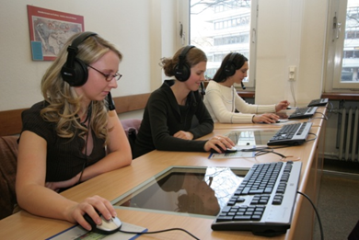
Selbstlernen
Das Sprachlabor (KG I Raum 1030) bietet zum selbständigen Lernen:
PC-Arbeitsplätze mit Kopfhörern und Mikrofonen
Lernmaterialien für 50 Sprachen (Präsenzbibliothek)
DIALANG-Sprachtest zur Selbsteinstufung
Öffnungszeiten und weitere Informationen:
www.sli.uni-freiburg.de/selbstlern/sprachlabor
Foto: SLI
Notes:
Für Mitglieder der Universität und TN der SLI-Sprachkurse. Unicard benötigt. TN aus SLI-Sprachkursen ohne Unicard erhalten SL-Benutzerkarte bei der Sprachlaboraufsicht.

Slide 13
Self-Study
For self-study, the Language Laboratory (KG I, room 1030) offers:
Computer workstations with headsets
Learning resources for 50 languages (reference library)
DIALANG self-assessment language test
Opening hours and further information:
www.sli.uni-freiburg.de/selflearning/sprachlabor-en
Photo: SLI
Notes:
For students and staff of the University of Freiburg and SLI language course participants. Unicard needed. For, SLI language course participants without Unicard SLI staff will issue a user ID.

Slide 14
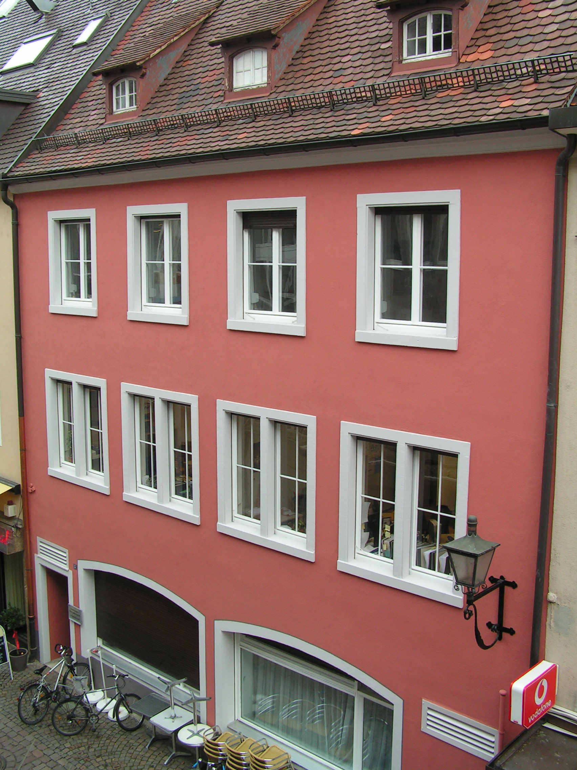
Kontakt/Contact
Information und Online-Anmeldung:
Information and online registration:
www.sli.uni-freiburg.de
Universität Freiburg
SLI – Sprachlehrinstitut
Universitätsstraße 5
info@sli.uni-freiburg.de
Wir freuen uns auf Ihren Besuch!
We are looking forward to meeting you!

